Slide 1
সবাইকে শুভেচ্ছা

Slide 2
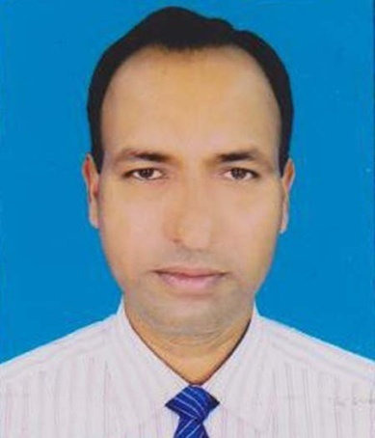
পরিচিতি
শিক্ষক পরিচিতি
পাঠ পরিচিতি
শ্রেণিঃ নবম
বিষয়ঃ সামাজিক বিজ্ঞান
জনসংখ্যা
সমস্যা ও সমাধান
পাঠের বিষয়বস্তু
সেখ রেজাউল কবির
সহকারী শিক্ষক (আইসিটি)
ফয়লাহাট আছিয়া কারামাতিয়া আলিম মাদরাসা
E-mail: mctacademy@gmail.com
Mob : 01729-995556, 01917-833060

Slide 3
শিখনফল
জনসংখ্যা বৃদ্ধির কারণ বলতে পারবে।
জনসংখ্যা সমস্যার সমাধানের উপায় বলতে পারবে।

Slide 4
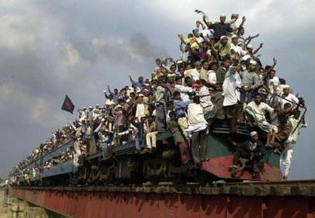
এই ছবি থেকে আমরা কি বুঝতে পারছি?

Slide 5
আজকের পাঠ
জনসংখ্যা সমস্যা ও সমাধান

Slide 6
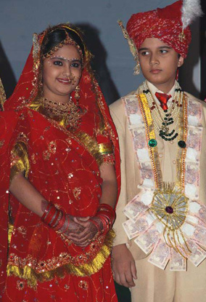
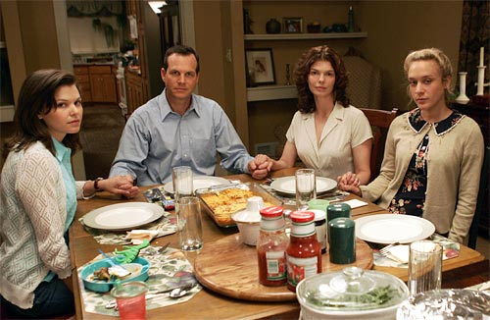
জনসংখ্যা বৃদ্ধির কারনঃ
বাল্যবিবাহ
বহুবিবাহ

Slide 7
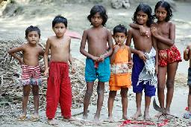
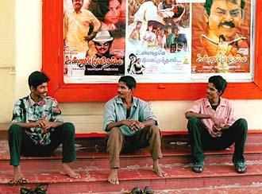
জনসংখ্যা বৃদ্ধির কারণঃ
পুত্র সন্তান কামনা
বেকারত্ব

Slide 8
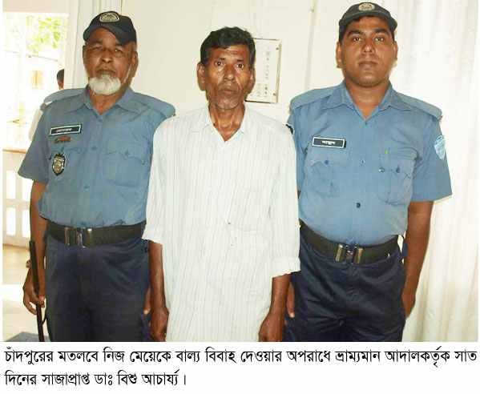
জনসংখ্যা সমস্যার প্রতিকারঃ
শিক্ষার প্রসার
বাল্য বিবাহ রোধ

Slide 9
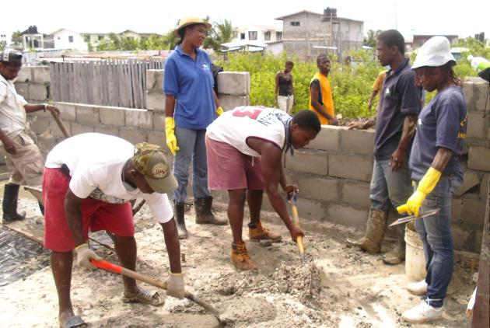
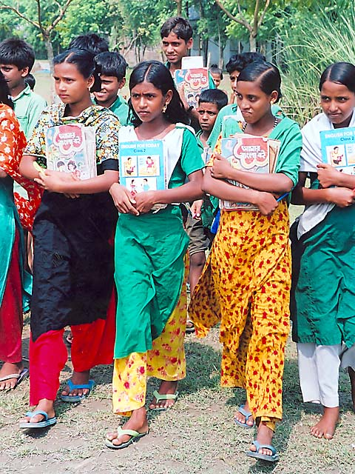
জনসংখ্যা সমস্যার প্রতিকারঃ
কর্ম সংস্থান
নারী শিক্ষার প্রসার

Slide 10
দলীয় কাজ
জনসংখ্যা বৃদ্ধির কারন ব্যাখ্যা কর।
জনসংখ্যা সমস্যা সমাধানের উপায় বর্ণনা কর।

Slide 11
মূল্যায়ন
বাংলাদেশের মানুষের জীবনযাত্রার মান কেমন?
জনসংখ্যা বৃদ্ধির প্রধান কারণ কয়টি?
জনসংখ্যা বৃদ্ধির প্রধান কারণ কি কি?
জনসংখ্যা সমস্যা সমাধানের প্রধান উপায় কি কি?

Slide 12
বাড়ীর কাজ
অধিক জনসংখ্যা দারিদ্র বয়ে আনে ব্যাখ্যা কর।

Slide 13
ধন্যবাদ

